Slide 1
Sosyal hizmetin temelleri

Slide 2
Sosyal hizmetin temelleri
Sosyal Hizmetin Bilgi Temeli
Sosyal Hizmetin Beceri Temeli
Sosyal Hizmetin Değer Temeli

Slide 3
Sosyal hizmet, üç temel üzerinde ilerlemektedir.
Bunlar bilgi, beceri ve değer üçlüsüdür. Başarılı bir uygulama için sosyal hizmet uzmanları, alanda ihtiyaç duyulan bilgileri, belirli beceriler eşliğinde ve bazı değerler ışığında kullanırlar.

Slide 4
Sosyal Hizmetin Bilgi Temeli
Bilgi, kanıtlarla kesin olarak ortaya konabilen, tutarlı ve gerçekliğe uygun olan kavrayışlar bütünü olarak tanımlanabilir. Daha bilimsel bir yaklaşım ile bilgi, deneylerle kanıtlanarak elde edilen sonuçlara denir.
Fakat sosyal hizmet doğası gereği insan, insan davranışı ve insanın içsel dinamikleriyle uğraşmaktadır. Farklı koşullarda aynı veya farklı insanlar çok çeşitli tepkiler verebilirler. Bu nedenle sosyal hizmet alanı içindeki bilginin hem bilimsel bilgi hem de uygulamadan elde edilen bilgileri harmanlayarak ortaya çıkması gerekir.

Slide 5
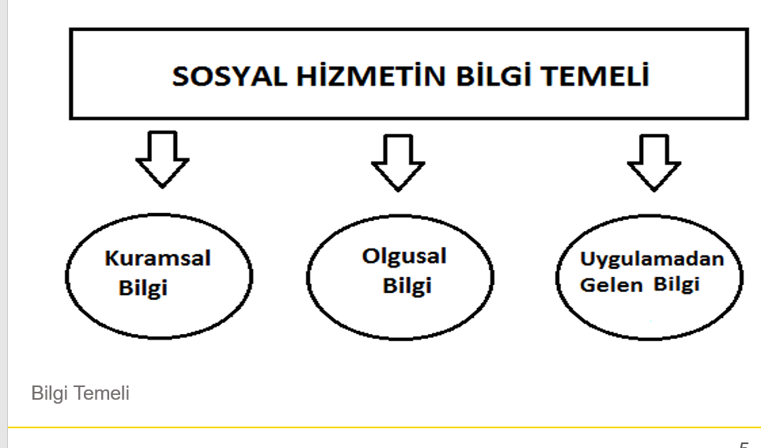

Slide 6
Sosyal Hizmetin Beceri Temeli
Sosyal hizmet becerilerini alanlara ayırmak mümkündür. Bireysel çalışmalarda kullanılacak beceriler, grup çalışmasında gerek duyulan beceriler, aile ile yapılan çalışmalarda faydalanılan beceriler ve toplum çalışmasında ihtiyaç duyulan beceriler farklılık gösterir.
Alanlara ayrılan sosyal hizmet becerinin birbirinden farklı olduğunu biliyoruz. Fakat genel olarak tüm alanlarda ortak olan bazı beceriler de bulunmaktadır.

Slide 7
Hangi alanda çalışıyor olursa olsun bir sosyal hizmet uzmanının, genelci ortak beceriler olarak adlandırılan bu beceri grubuna sahip olması gerekir. Bunlar:
Hazırlık Yapma Becerisi
İletişim Kurma Becerisi
Analiz Etme Becerisi
Sözleşme Yapma Becerisi
Mesleki Rolleri Üstlenme Becerisi
Dengeyi Sağlama Becerisi
Müdahaleyi Değerlendirme Becerisi
Mesleki Müdahaleyi Sonlandırma Becerisi

Slide 8
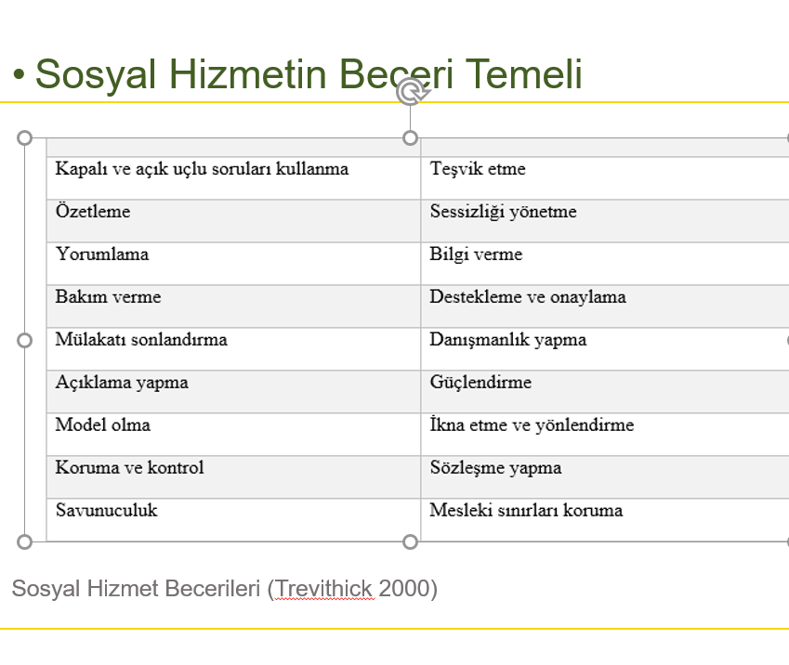

Slide 9
Sosyal hizmet uygulaması gerçekleştirirken doğrudan kullanılan beceriler;
gözlem,
dinleme,
soru sorma,
odaklanma,
rehberlik etme,
yorumlama,
iklim oluşturmadır.

Slide 10
Sosyal hizmet uygulamasında doğrudan kullanılmayan beceriler;
Sonuçları değerlendirme becerisi
Fon oluşturma becerisi
Bütçe yapma becerisi
Müzakere yapma becerisi
Aracılık yapma becerisi
Karar vericileri etkileme becerisi
Gereksinimleri değerlendirme becerisi
Planlama yapma becerisi
Eşyönetimlerle çalışma becerisi

Slide 11
Sosyal Hizmetin Değer Temeli

Slide 12
Sosyal hizmetin temellerini oluşturan üç unsurun sonuncusu değerdir.
Değer zamana, mekana, bağlama göre değişen ama her zaman iyi olanı, istenir olanı hedefleyen olgulardır.
Sosyal hizmet tarihsel sürecinden bu yana sürekli belirli değerler bütünü ile ilerlemiştir. İnsan ve toplum ile çalışan sosyal hizmet değerleri ile insan onuruna, özgürlüğüne, refahına ve sosyal adalete önem veren bir meslek alanır

Slide 13
Her insan, insan olduğu için değerlidir
İnsanın acı çekmesine izin verilemez, acı çekmemesi için insan korunmalı ya da acısı azaltılmalıdır
İnsanların tüm davranışları biyolojik beden ve çevre arasındaki ilişkiden ortaya çıkar
İnsan doğası gereği hareketlerinde mantıklı değildir
İnsanda doğuştan gelen ‘ahlak’ ve ‘sosyal’ kavramları bulunmaz (sonradan öğrenilir)
Hem bireysel hem de ortak insan ihtiyaçları vardır
Kişiler arasındaki farklılıklar kabul edilmelidir
Aile ilişkileri, kişinin hayatının ilk yıllarının gelişimindeki en temel unsurdur
İnsan motivasyon karışık bir kavramdır

Slide 14
Sosyal Hizmet Değeri: Hizmet
Bağlı Olduğu Etik İlke: Sosyal hizmet uzmanlarının birincil amacı muhtaç insanlara yardım etmek ve sosyal sorunlarla uğraşmaktır.
2. Sosyal Hizmet Değeri: Sosyal Adalet
Bağlı Olduğu Etik İlke: Sosyal hizmet uzmanları sosyal adaletsizliklerle mücadele eder.
3. Sosyal Hizmet Değeri: Bireyin Onuru ve Değeri
Bağlı Olduğu Etik İlke: Sosyal hizmet uzmanları bireyin onuru ve değerine saygı duyar.

Slide 15
4. Sosyal Hizmet Değeri: İnsan İlişkilerinin Önemi
Bağlı Olduğu Etik İlke: Sosyal hizmet uzmanları insan ilişkilerinin öneminin farkındadır.
5. Sosyal Hizmet Değeri: Dürüstlük ve Güvenilirlik
Bağlı Olduğu Etik İlke: Sosyal hizmet uzmanları güvenilir ve dürüst davranmalıdır.
6. Sosyal Hizmet Değeri: Yetkinlik
Bağlı Olduğu Etik İlke: Sosyal hizmet uzmanları yetkin olduğu alanlarda uygulama yapmalı ve mesleki uzmanlığını geliştirmek için çalışmalıdır

